Slide 1
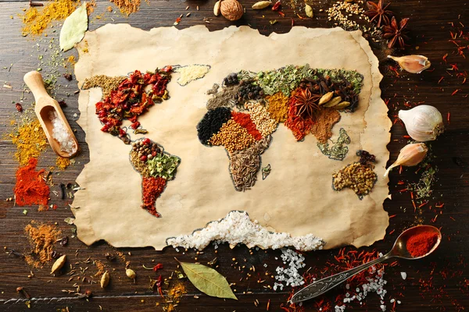
Étude sur l’alimentation dans le monde
Florian Mounier
FAO

Slide 2
En 2017, la production mondiale était
suffisante pour nourrir la quasi-totalité de
la population, mais des inégalités, des
choix économiques et les conflits
empêchent des millions de personnes de
manger à leur faim.

Slide 3
Révéler le plein
potentiel des
données
récoltées
Analyser
et mettre en forme les données sources
Mettre en relation
les bases de données
Etudier
Révéler
des corrélations cachées
du plus global vers le plus spécifique

Slide 4
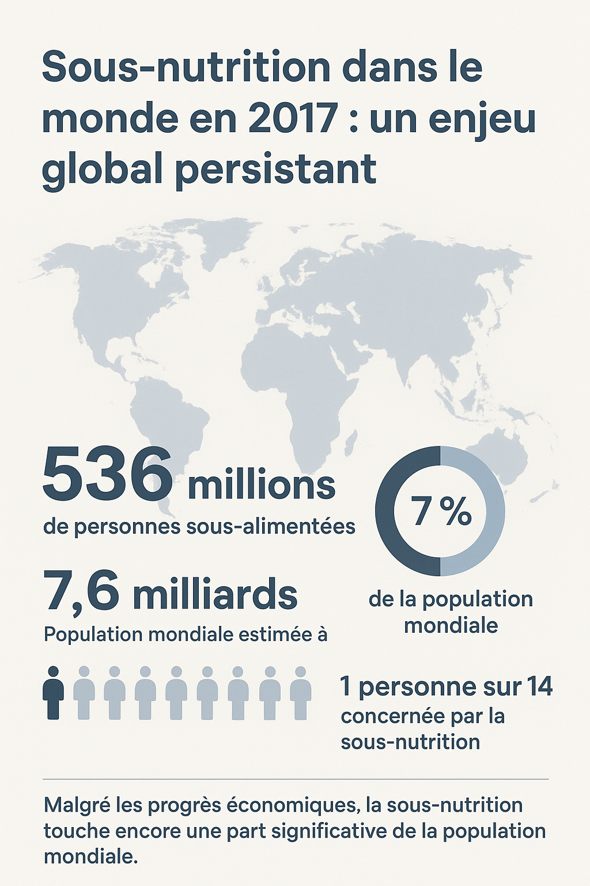
La sous-
nutrition touche
1 personne sur
14 dans le
monde

Slide 5
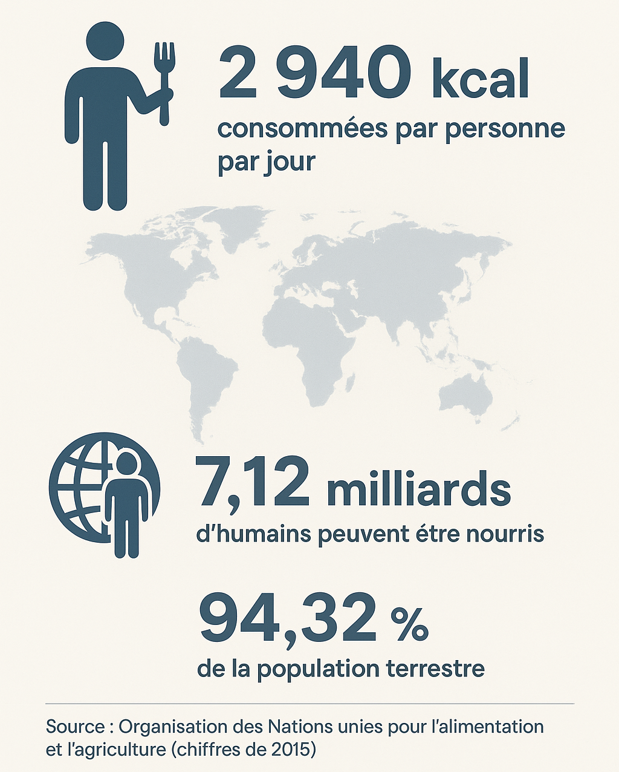
2017 : une
production
alimentaire
capable de
nourrir 94 % de
la population
mondiale (en
théorie)
*
*

Slide 6
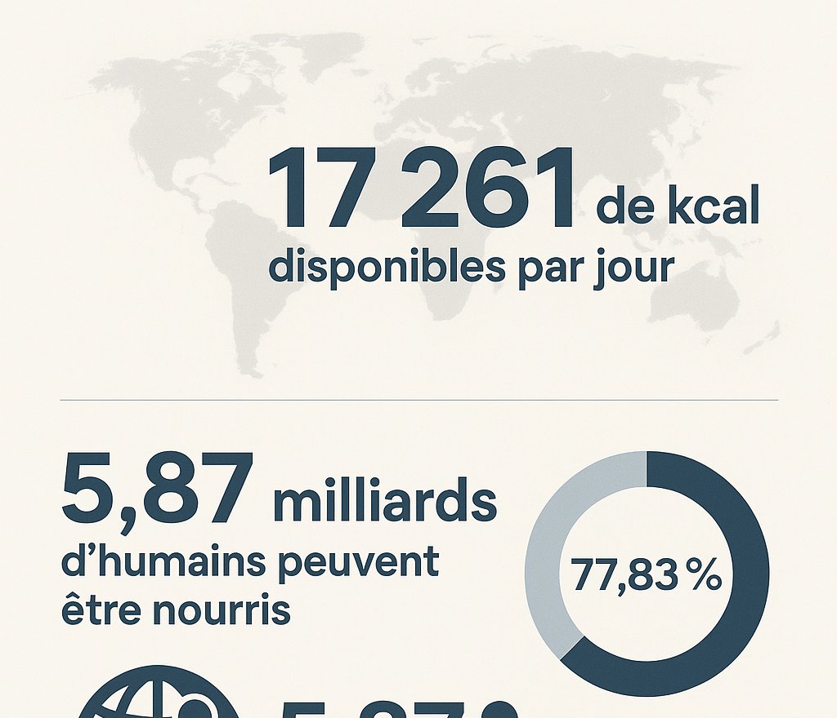
En 2017, la
production
végétale serait
suffisante pour
nourrir les trois
quarts de
l’humanité
milliards

Slide 7
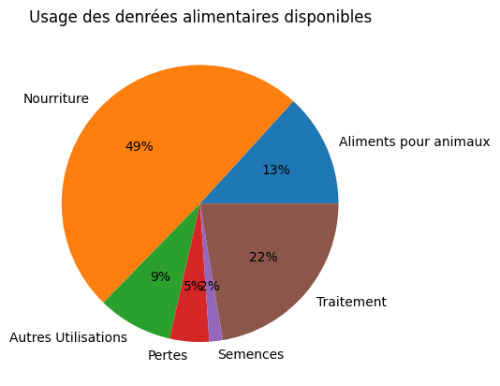
Sur les 9,8
milliards de
tonnes
disponibles
seule la moitié
sert à nourrir la
population
mondiale

Slide 8
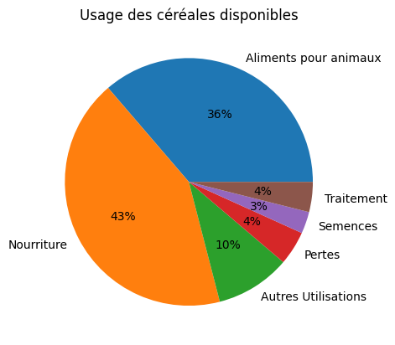
Les céréales
pourraient nourrir
40% de la
population
mondiale mais
représentent
moins de 20% de
l’apport
calorique en
nourriture
humaine

Slide 9
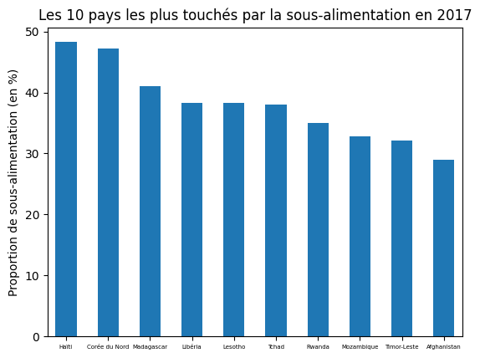
La sous-
alimentation
touche entre
30 et 50% de la
population des
pays les plus
impactés en
2017

Slide 10
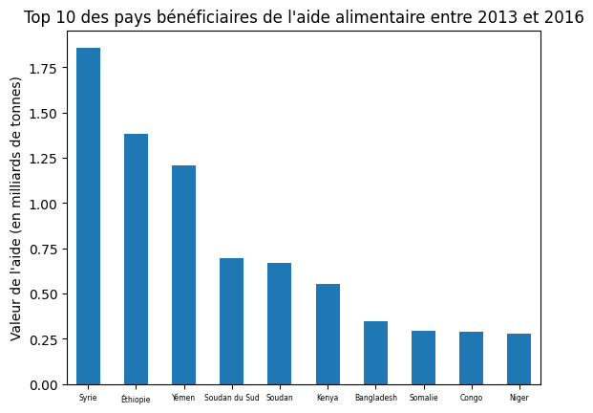
La guerre : un
argument de
poids pour la
distribution de
l’aide
alimentaire
Notes:
Ethiopie = 2eme pays d’Afrique en population dont 136 millions en sous nutrition contre 31 millions pour Haïti

Slide 11
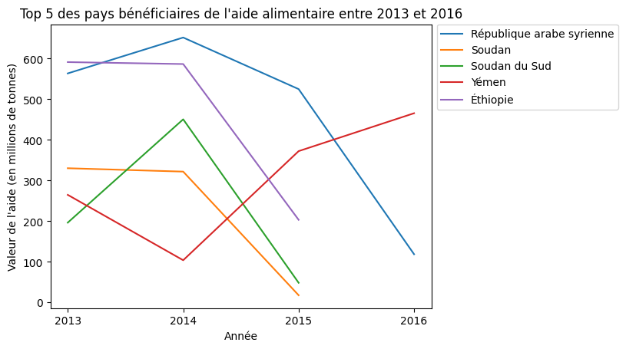
La guerre civile
yéménite
semble
redéfinir la
priorisation
d’attribution de
l’aide
alimentaire

Slide 12
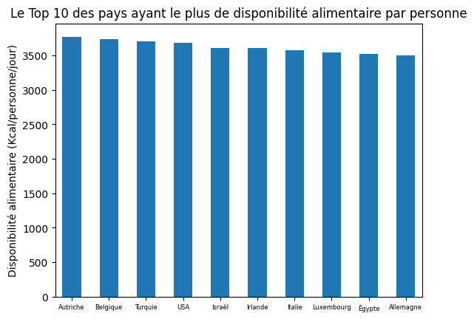
Les pays avec
la disponibilité
alimentaire la
plus élevé
peuvent nourrir
près de 120%
de leur
population…

Slide 13
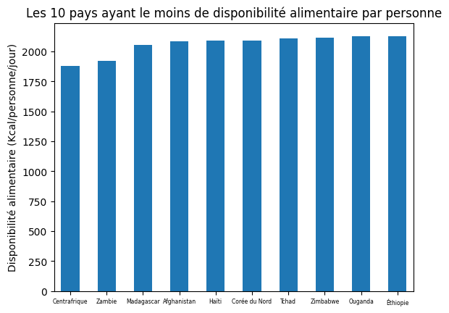
… tandis que
moins de 70%
de ceux en fin
de classement
peuvent être
alimentés par
leur propre
pays
Notes:
Nous n’avons aucune donnée sur la population en sous-nutrition en République centrafricaine, en Zambie, Au Zimbabwe et en Ouganda

Slide 14
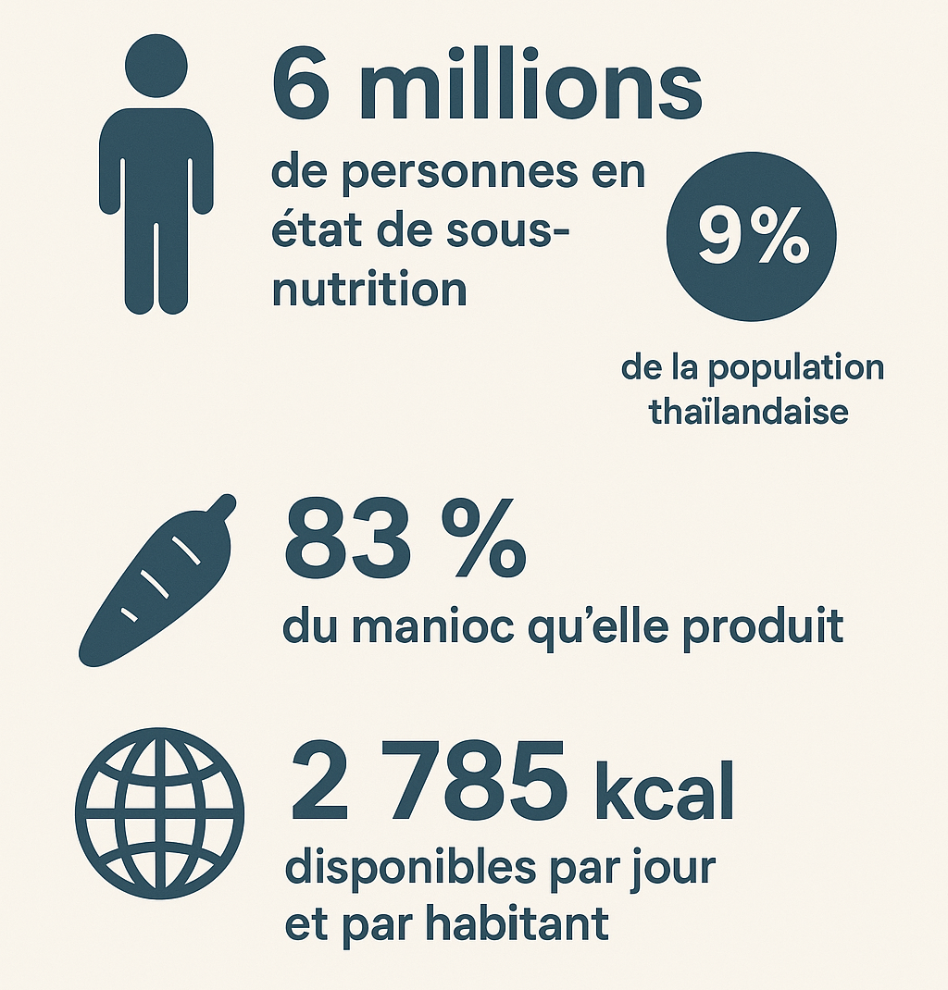
Thaïlande :
une
production
suffisante,
mais une
distribution
inégale
Du manioc produit est exporté
Notes:
Niveau de disponibilité alimentaire proche du seuil de 2940kcal donc théoriquement le pays peut subvenir aux besoins de sa population.
Cependant, 9% de sa population souffre de sous-nutrition : le problème est davantage lié à la répartition et à l’accès (revenus, pauvreté, zones rurales, prix des denrées) qu’à la production en elle-même.
La Thaïlande exporte 83 % du manioc qu’elle produit, ce qui révèle une priorité donnée aux débouchés internationaux plutôt qu’à la consommation domestique limitant la disponibilité locale
La Thaïlande dispose d’une capacité de production alimentaire largement suffisante, mais la sous-nutrition persiste en raison de déséquilibres économiques, d’orientations commerciales tournées vers l’exportation et d’inégalités d’accès aux ressources alimentaires.

Slide 15
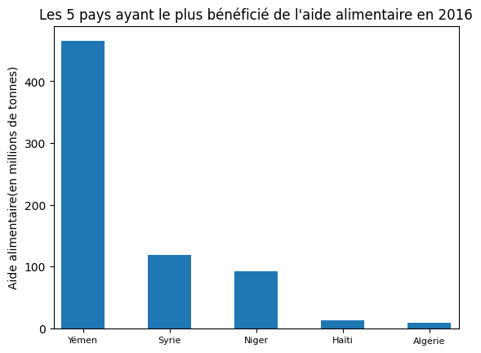
Focus sur 2016 :
la priorisation
des aides est
largement
conditionnée
par la stabilité
géopolitique et
les guerres
Notes:
Guerre civile yéménite à partir de 2014
guerre du Sahel (Niger notamment) à partir de 2003
Guerre civile syrienne (2011-2024)

Slide 16
En 2017, la production mondiale était
suffisante pour nourrir la quasi-totalité de
la population, mais des inégalités, des
choix économiques et les conflits
empêchent des millions de personnes de
manger à leur faim.

